Slide 1
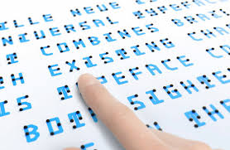
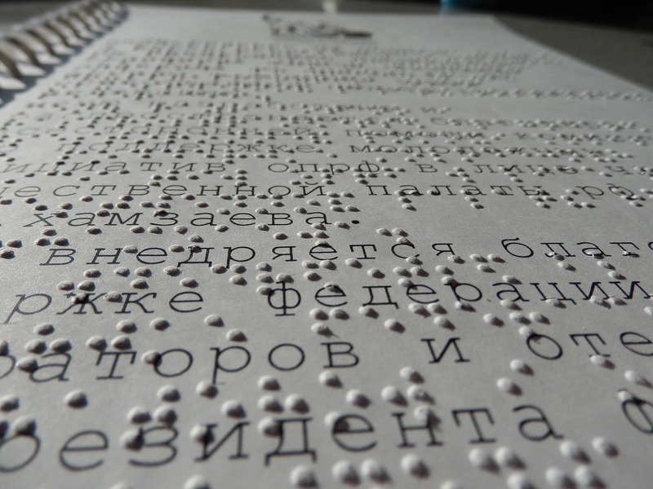
Азбука, що завоювала світ. Шрифт Брайля. Підготувала : студентка 2 курсу гр.ПО 8.0132-з Погоріла Оксана Вікторівна

Slide 2
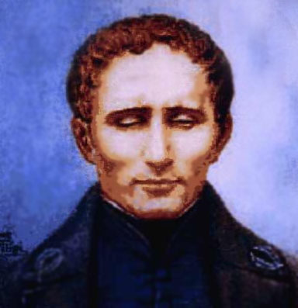
Луї Брайль
Луї́ Брайль --(4 січня 1809— 6 січня 1852) — французький тифлопедагог. Осліп в 3-літньому віці. У 1829 році розробив рельєфно-крапковий шрифт для сліпих, що використовується і дотепер в усьому світі.
Першою книгою, що була надрукована за системою Брайля, була «Історія Франції» (1837 рік). Крім букв і цифр, Брайль на основі тих же принципів розробив написання нот. Був талановитим музикантом, викладав музику для сліпих.

Slide 3
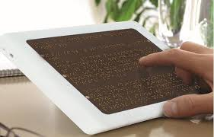
Шрифт Брайля поширюється по світі Винахід не відразу здобув широке визнання. Новий код офіційно затвердили аж 1854 року — через два роки після смерті Брайля. Однак зрештою цей чудовий метод став дуже популярним. Нині завдяки цьому простому, добре продуманому шрифту, який майже 200 років тому розробив самовідданий юнак, писемне слово стало досяжне мільйонам незрячих людей.

Slide 4
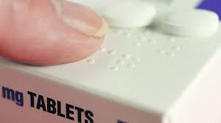
Шрифт Бра́йля — рельєфно-крапковий шрифт для написання і читання людьми з вадами зору, розроблений французом Луїсом Брайлем. В основі шрифту лежить комбінація шести крапок. Брайль використав порядок букв латинського алфавіту. Цими ж знаками позначаються і букви українського алфавіту з додаванням спеціальних знаків. Різні комбінації шести крапок дають можливість позначати також цифри, розділові знаки, математичні, хімічні й нотні знаки.

Slide 5
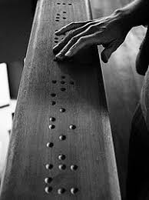
Як користуватися шрифтом
Шрифт Брайля читається однією або двома руками зліва направо. Існує 63 комбінації шести крапок.
У кількох мовах використовується скорочена форма шрифту Брайля й деякими комбінаціями позначені часто вживані буквосполучення або цілі слова.
Чимало людей настільки добре опанували цей шрифт, що прочитують за хвилину приблизно 200 слів

Slide 6
Український алфавіт

Slide 7
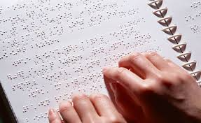
Логіка алфавіту
перші десять букв алфавіту формуються з використанням тільки двох перших рядів в осередку;
наступні десять так само, як і попередні з додаванням нижньої точки в лівій колонці;
залишилися літери - як другі десять з додаванням нижньої точки в правій колонці;
знаки пунктуації представлені комбінаціями точок з використанням тільки двох нижніх рядів точок

Slide 8
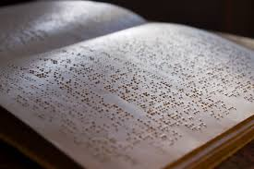
Загальносвітове значення системи
Виробники косметики, продуктових компаній і виноробів маркують свою продукцію із застосуванням символів шрифту Брайля.
Європейський союз законодавчо зобов'язує впроваджувати написи для незрячих з використанням шрифту Брайля в усіх пасажирських ліфтах, а також маркувати всю вироблену фармацевтичну продукцію.
Все більше ініціатив з'являється в області дотримання прав людини. У таких країнах як Франція, Німеччина, Іспанія, Індія, Колумбія і Коста-Ріка система Брайля застосовується для забезпечення незрячим можливості голосувати на виборах таємно і незалежно

Slide 9
ДЯКУЮ ЗА УВАГУ

